Slide 1
Radošās domāšanas pamatprincipi
Kristīne Lukaševica
Madonas Valsts ģimnāzijas
izglītības metodiķe

Slide 2
Radošums sākas no baltas lapas
Aizver acis un zīmē.
Meklē kontūras un tās iekrāso.
Izdomā nosaukumu.
Raksti dzejoli, pasaku…

Slide 3
radošums
Tāds, kura radošuma rezultātā rodas dažādas jaunas idejas, garīgās vai materiālās vērtības.
Pedagoģijas terminu skaidrojošā vārdnīca
Radošums ir spēja radīt vai citādā veidā padarīt iespējamu kaut ko jaunu.
Enciklopēdijas Britannica

Slide 4
radošums
kreativitāte
produktivitāte
netradicionalitāte
oriģinalitāte
izdoma
jaunrade un uzņēmējspēja

Slide 5
domāšana
Domāšanas process sākas ar to, kā mēs skatāmies uz jebkuru lietu, objektu, parādību, procesu vai problēmu.

Slide 6
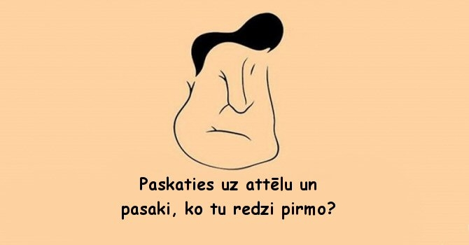

Slide 8
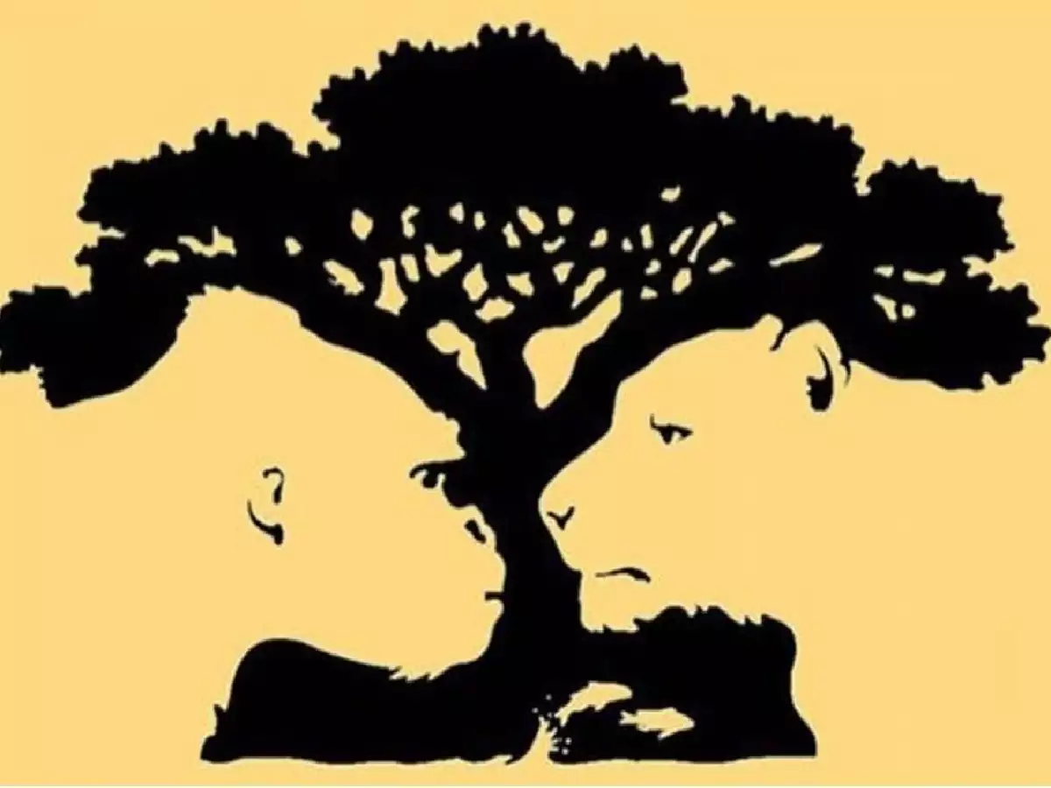

Slide 10
Radošam cilvēkam raksturīga:
zinātkāre un vēlēšanās mācīties
pozitīvā neapmierinātība
spēja un gatavība riskēt, eksperimentēt
spēles un atklāsmes prieks
spēja brīnīties
tolerance pret atšķirīgo
atvērtība jaunajam
spēja uz lietām skatīties no dažādiem skatu punktiem

Slide 11
Radošums un IQ
Augsts radošums ir cilvēkiem, kam IQ ir 120 – 150.
Ja intelekta līmenis ir ļoti augsts, piemēram, 170 – 180, tas kavē radošumu.

Slide 12
Radošā gara telpa
Z – zinātkāre (kāpēc?)
A – atvērtība (spēja akceptēt jaunas, pirmajā mirklī pat nepieņemamas idejas un ieviest tās domāšanā)
E – enerģija (kaisle, aizrautība, alkas darboties)
R – spēja riskēt (pamest esošo komforta zonu un doties nezināmajā)

Slide 13
Kā paplašināt savu radošā gara telpu
Zinātkāre – izdomā 3 lietas, par kurām gribētu uzzināt vairāk. Atrodi 3 ceļus, kā to noskaidrot. Rīkojies!
Atvērtība – lasi grāmatas, rakstus, sarunājies ar citādi domājošiem.
Enerģija – meklē iemeslus, kāpēc Tava enerģija ir tik maza. Ja atradīsi cēloni, jādomā, kā novērst šķēršļus.
Spēja riskēt – tiecies ar cilvēkiem, kas dzīvē daudz ko sasnieguši, pārvarējuši, riskējuši. Izvēlies vaļasprieku ar nelielu riska pakāpi!

Slide 14
Izglītības galvenais mērķis ir izveidot cilvēkus, kuri spēj paveikt kaut ko jaunu, nevis tikai atkārtot to, ko darījušas iepriekšējās paaudzes, - radošus cilvēkus, kuri spēj izgudrot un atklāt.
Žans Piažē

Slide 15
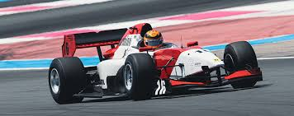
Radošums, tāpat kā domāšana
=
prasme, kuru var mācīties un attīstīt
Laba, spēcīga mašīna (prāts) var būt slikti vadīta (slikts domātājs), bet vārgai mašīnai (prātam), var būt izcils braucējs (domātājs), kas to vada ļoti labi.
Eduardo de Bono

Slide 16
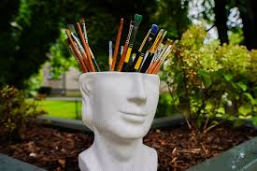
Radoša vide
Jauna ideja ir trausla lieta. To var nonāvēt smīns vai žāvas; to var nāvējoši ievainot sarkastiska piezīme un līdz nāvei nobaidīt jums svarīga cilvēka sarauktās uzacis.
/Reklāmas industrijas veterāns Čārlzs Brauers/

Slide 17
Frāzes, kas nogalina
Ievēro noteikumus! Turies rāmjos!
Neuzdod jautājumus!
Ir tikai viena izeja.
Esi praktisks!
Tas nav loģiski.
To nekad neviens nav darījis. To nav iespējams paveikt.
Mēs jau to esam mēģinājuši.
Mēs nevaram atļauties kļūdīties. Mēs cietīsim neveiksmi.
Šo procesu būs pārāk grūti kontrolēt.
Mums tam nav laika. Mums tam nav naudas.
Jā, bet...

Slide 18
Pedagogs, kas veicina radošumu,
Nesteidzina.
Uzklausa.
Velta uzmanību skolēna domām.
Novērtē idejas.
Rosina izmēģināt.
Uzdod atvērtos jautājumus.
Uzskata, ka no kļūdām mācās.
Izturas kā pret līdzīgu.
Pauž interesi.

Slide 19
radošu darba diena!

